Slide 1
Redis 파라미터 분류 및 단계적 베이지안 최적화를 통한 파라미터 튜닝 연구
조성운
Notes:
Redis 파라미터 분류 및 단계적 베이지안 최적화를 통한 파라미터 튜닝 연구의 논문 주제 발표를 하게 된 조성운이라고 합니다.

Slide 2
목차
연구 목적 및 이론적 배경
제안하는 모델
실험 결과 및 분석
결론
참고문헌
Notes:
목차는 다음과 같습니다.

Slide 3
연구 목적 및 이론적 배경
파라미터 튜닝(Parameter Tuning)
데이터베이스에서 제공하는 파라미터 값을 조율하여, 최적의 성능을 도출하는 과정
파라미터 튜닝의 어려움
전체 시스템의 모든 부분을 제어하기 때문에 각 파라미터의 영향을 고려하는 것은 어렵다.
파라미터끼리 독립적이지 않고, 연관성이 존재할 수 있어 종속성을 고려해야한다.
사용자가 직접 값을 설정하는 것은 현실적으로 불가능하다.
Notes:
파라미터 튜닝이란 데이터 베이스에서 제공하는 파라미터 값을 조율하여, 최적의 성능을 도출하는 과정입니다.
하지만 파라미터 튜닝 진행 시 어려움이 존재합니다.
파라미터 개수가 수십개에서 많게는 수백개이며,
전체 시스템의 모든 부분을 제어하기 때문에 각 파라미터의 영향을 전부 고려하여 값을 정하는 것은 어려운 일입니다.
그리고 독립적이지 않은 파라미터가 존재하기 때문에 종속성 또한 고려해야 합니다.
따라서 사용자가 직접 모든 파라미터 값을 일일이 고려하여 설정하는 것은 현실적으로 불가능하다고 볼 수 있습니다.

Slide 4
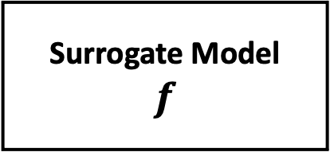
연구 목적 및 이론적 배경
BO(Bayesian Opimization)
베이지안 이론을 기반으로 사전 데이터를 반영하여, 목적함수를 최적화하는 기법.
입력값을 받는 미지의 목적함수를 상정하여, 함수값을 최대, 최소로 만드는 최적의 입력값 집합을 찾는다.
Surrogate Model
$$f$$
argmax Acquisition
function
현재까지 탐색된 데이터로 목적 함수 추정
다음 단계에 입력할 최적의 데이터를 추천
사전 데이터를 반영하여 목적함수 값을 최대로 하는 최적의 파라미터 집합을 얻는다.
Notes:
일부 선행 연구에서는 파라미터 튜닝의 어려움을 BO를 통해서 해결합니다.
BO란 Bayesian optimization, 베이지안 최적화이며 줄여서 Bo라고 부릅니다.
~
Surrogate model 과 acquisition function으로 구성되며 surrogate model을 통해 현재까지 탐색된 데이터로 목적함수를 추정하게 되고,
acquisition function으로 추정된 모델을 바탕으로 그 다음에 입력할 최적의 데이터를 추천하게 됩니다.
결과적으로 gausian process 기반의 Bo를 사용하여 사전데이터를 반영하고, 목적함수 값을 단위 시간당 처리랴응로 설정해 이를 최대로 하는 최적의 파라미터 집합을 얻게 됩니다.

Slide 5
연구 목적 및 이론적 배경
파라미터 개수에 비례하여 차원이 증가한다.
탐색 공간이 증가하여, 공간 복잡도와 시간 복잡도가 높아진다.
과적합 문제가 발생하여, 필요한 데이터 셋 양이 증가한다.
Surrogate Model과 목적함수의 예측 정확도가 떨어진다.
Notes:
하지만 수십개에서 수백개에 이르는 모든 파라미터를 대상으로 BO를 진행하게 되면 차원이 커지는 문제가 발생합니다.
파라미터 개수에 비례하여 차원이 증가하기 때문에,
~

Slide 6
연구 목적 및 이론적 배경
PBO(Phased Bayesian Optimization)
통계적 기법과 기계학습을 통해 파라미터를 분류한 후 단계적으로 BO 진행
통계적 기법과 BO를 사용해 탐색 공간을 줄이며, 시간, 공간 복잡도를 낮춘다.
과적합 문제를 방지하고, 학습 시 필요한 데이터 셋 양을 줄인다.
Surrogate Model과 목적함수의 예측 정확도를 높인다.
Notes:
이러한 문제점을 보완하여 본 논문에서는
요인 분석, k-평균 군집화, 상관분석의 통계적 기법과 기계학습을
통해 파라미터를 분류한 후,
분류된 파라미터 군집 별로 단계적으로 BO를 진행하는 PBO 방식을 제안합니다.
PBO를 통한 본 연구의 목적 및 기여는 다음과 같습니다.

Slide 7
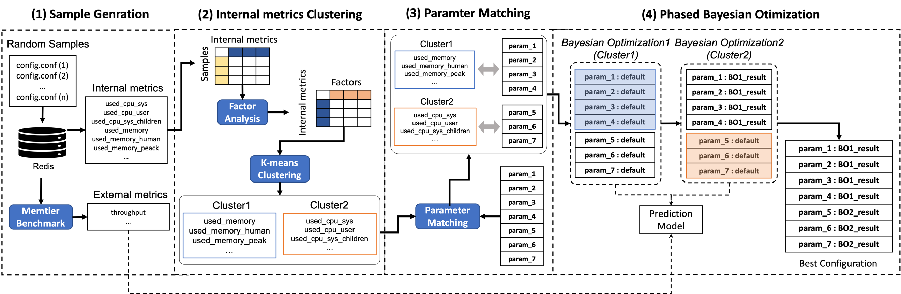
제안하는 모델
Notes:
다음은 본 논문에서 제안하는 PBO 모델의 전체 과정입니다.
먼저 Sample Generation 과정을 통해 학습 데이터를 구축한 후, internal metrics clustering 단계에서 내부 metrics 값들을 군집화 합니다.
그리고 parameter matching 단계에서, 모든 파라미터들을 연관성이 높은 군집에 매칭시켜 분류한 후, 분류된 파라미터 군집별로 BO를 단계적으로 진행해서 최종적으로
최적의 파라미터 값의 조합을 얻게 됩니다.

Slide 8

제안하는 모델
(1) Sample Generation
Random Samples
config.conf (1)
config.conf (2)
…
config.conf (n)
Internal metrics
파라미터들에 랜덤 값 할당 후 Redis Configuration 파일 생성
Info 명령어를 통해 Internal metrics 추출
Memtier Benchmark를 통해 External metircs 추출
used_cpu_sys
used_cpu_user
used_cpu_sys_children
used_memory
used_memory_human
used_memory_peack
…
Redis
External metrics
Memtier
Benchmark
throughput
…
Notes:
이제 각 단계의 과정을 자세히 살펴보겠습니다.
첫번째 단계인 Sample Generation은 학습 데이터를 구축하는 단계입니다.
먼저 파라미터들에 랜덤한 값을 할당한 후 , Redis Configuration 파일을 생성합니다.
그리고 각 config 파일을 통해 Redis를 실행하여 내부 metrics인 internal metrics와 외부 metrics인 external metrics를 얻습니다.
내부 metrics의 경우 redis의 cpu 사용량, 메모리 사용량과 같이 redis info 명령어를 통해 조회되는 값이며,
외부 metrics는 단위 시간당 처리량과 지연시간과 같이 memtier benchmark를 통해 조회되는 값입니다.

Slide 9
제안하는 모델
(2) Internal metrics Clustering
Internal metrics
Samples
Factors
Internal metrics
요인 분석을 진행해 내부 metrics 간의 공통 요인을 파악
K 평균 군집화를 통해 내부 metrics 분류
Factor
Analysis
K-means
Clustering
Cluster1
Cluster2
used_memory
used_memory_human
used_memory_peak
…
used_cpu_sys
used_cpu_user
used_cpu_sys_children
…
Notes:
다음은 internal metrcis clustering 단계입니다.
Sample Genration 단계에서 생성된 내부 metrcis를 대상으로 군집화하는 단계입니다.
먼저 내부 metrics를 통해 요인분석을 진행하여 잠재된 공통요인을 파악하고, 요인 분석 결과를 바탕으로 k평균 군집화를 통해 내부 metrics를 분류합니다.

Slide 10
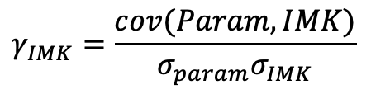
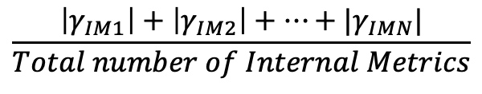
제안하는 모델
(3) Paramter Matching
Cluster1
$$γ_{IMK}=\frac{cov(Param, IMK)}{σ_{param}σ_{IMK}}$$
used_memory
used_memory_human
used_memory_peak
…
param_1
param_2
param_3
param_4
Cluster2
파라미터와 내부 metrics 간의 상관계수를 계산
used_cpu_sys
used_cpu_user
used_cpu_sys_children
…
param_5
param_6
param_7
$$\frac{\left|γ_{IM1}\right|+\left|γ_{IM2}\right|+…+|γ_{IMN}|}{Total number of Internal Metrics}$$
param_1
param_2
param_3
param_4
param_5
param_6
param_7
Parameter
Matching
군집과 파라미터와의 연관성 계산
Notes:
그 다음 Parameter matching 단계에서는 이전 단계에서 분류된 내부 metrics 군집마다 모든 파라미터와의 상관관계를 바탕으로 연관성이 가장 높은 군집에 매칭시킵니다.
파라미터가 어느 군집에 속하는지 판단하여 모든 파라미터 별로 상관성이 가장 높은 군집에 매칭시키는 단계로 볼 수 있습니다.
어느 특정 군집 하나와 파라미터 하나의 연관성을 파악할 때, 첫번재 수식을 통해 군집에 속한 내부 전체 metricsa와 파라미터와의 상관계수를 모두 구합니다.
그리고 두번재 수식을 통해 각 상관계수의 절댓값의 평균을 계산하여 해당 군집과의 연관성을 계산합니다.
이 과정으로 모든 군집마다 진행해, 이 중 가장 높은 연관성 값을 갖는 군집에 해당 파라미터를 매칭시킵니다.
모든 파라미터마다 군집과의 연관성을 바탕으로 매칭시키면 결과적으로 그림처럼 각 군집에 매칭되어 파라미터가 2분류로 나뉘게 됩니다.

Slide 11
제안하는 모델
(4) Phased Bayesian Optimization
Bayesian Optimization1
(Cluster1)
Bayesian Optimization2
(Cluster2)
param_1 : default
param_2 : default
param_3 : default
param_4 : default
param_1 : BO1_result
param_2 : BO1_result
param_3 : BO1_result
param_4 : BO1_result
파라미터 군집별로 BO를 단계적으로 진행한다.
진행중인 BO의 군집 대상에 포함되지 않은 경우 고정된 채 진행된다.
param_5 : default
param_6 : default
param_7 : default
param_5 : default
param_6 : default
param_7 : default
param_1 : BO1_result
param_2 : BO1_result
param_3 : BO1_result
param_4 : BO1_result
param_5 : BO2_result
param_6 : BO2_result
param_7 : BO2_result
Prediction Model
cluster1: param_1,2,3,4
cluster2: param_5,6,7
Best Configuration
Notes:
마지막 단계로 파라미터 분류별로 BO를 진행하는 PBO 과정입니다.
이전 과정에서 군집별로 분류된 파라미터 군집 별로 BO를 진행하는 단계입니다. 이때 Bo를 진행하는 횟수는 군집 횟수와 같습니다.
먼저 그림처럼 첫번째 BO에서 2개의 파라미터 군집 중 하나인 cluster1을 대상으로 진행합니다.
이때 예측 모델에 입력될 때 군집에 속하지 않은 파라미터들인 cluster2는 default 값을 유지한채 목적 함수의 prediction model에 입력됩니다.
그리고 두 번재 BO를 진행할 때는 나머지 그 다음 군집인 clsuter2를 대상으로 값을 추출하며, clsuter1 군집의 파라미터 값은 그대로 유지합니다.
최종적으로 모든 파라미터에 대해석 최적의 값을 추출하게 됩니다.

Slide 12
실험 및 결과 분석
실험 환경
OS | CentOS Linux release 7.6.1810 (Core)
CPU | Intel® Core™ i7-6700K CPU @ 4.00GHz
RAM | 16384 MB
Redis Version | 6.2.1
Notes:
제안하는 PBO의 성능을 비교평가하기 위한 실험 환경은 다음과 같이 구성하였습니다.

Slide 13
실험 및 결과 분석
비교 실험 진행
PBO 를 통해 진행한 결과, 분류되지 않은 파라미터로 BO 를 진행한 결과, Redis의 default 성능을 단위 시간당 처리량 값을 기준으로 비교
Redis의 지속성 기법 RDB, AOF 방식별로 두 가지 워크로드 Read-Write(1:1), Write-Only 구분하여 진행
BO의 예측 모델로 DT(Decision Tree), GBM(Gradient Boosting Machine), Lasso, LGBM(Light GBM), LR(Linear Regression), RF(Random Forest), Ridge, XGB(XGBoost) 8가지 회귀 모델로 성능 평가
지속성 기법별로 워크로드의 평균 값을 계산해 회귀 모델을 비교
Notes:
비교 실험 진행의 경우
~

Slide 14
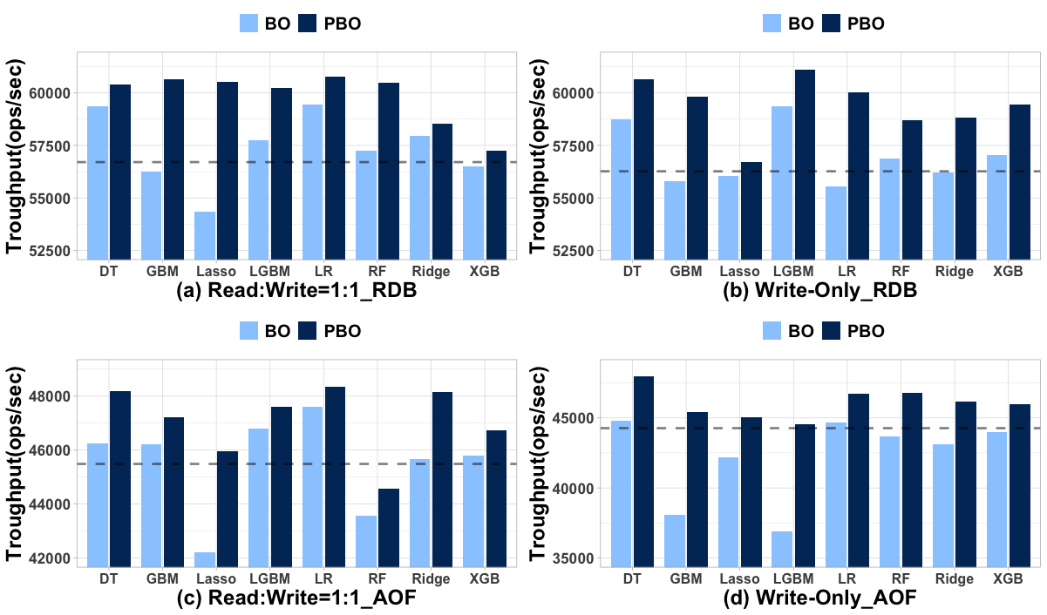
실험 및 결과 분석
RDB 비교 결과 (PBO, BO, default)
PBO가 BO와 default 성능 보다 모두 높은 성능을 보였다.
Notes:
PBO와 BO 그리고 default 성능 값을 RDB 작동방식에서 두 워크로드 별로 비교한 결과 입니다.
두 워크로드 모두 PBO가 BO보다 모든 모델에서 높은 성능을 보인 것을 알 수 있습니다.
우측 그래프의 read write 워크로드에서 비교한 결과 BO의 경우 GBM, Lasso, XGBoost 총 3개에서 default 값보다 낮은 성능을 보였으며,
반면 PBO의 경우 모든 모델에서 default 값보다 높은 성능을 보였습니다.
그리고 좌측 그래프의 write 워크로드에서 비교한 결과
GBM, Lasso, Linear regression, ridge 4개 모델이 default 보다 낮았고, PBO의 경우 모든 모델에서 높게 나타났습니다.

Slide 15
실험 및 결과 분석
AOF 비교 결과 (PBO, BO, default)
PBO가 Read:Write 워크로드에서 RF를 제외한 모든 경우에서 BO와 default 성능보다 높은 성능을 보였다.
Notes:
다음은 RDB에서 두 워크로드 별로 8가지 회귀모델을 통해 비교한 결과입니다.
PBO가 BO보다 전체 모델에서 높은 성능을 보였습니다.
좌측의 read write그래프에서 PBO가 Random Forest를 제외한 모든 모델에서 default 성능 값보다 높았으며, BO는 Lasso, Random Forest 두가지 모델에서 낮게 나타습니다.
우측의 write0nly 그래프에서 PBO는 전체 모델에서 default 성능 값보다 높게 나타났으며 BO의 경우 GBM, Lasso, LGBM, RF, Ridge, XGB 총 6개 모델에서 낮은 성능을 갖게 되었습니다.

Slide 16
실험 및 결과 분석
RDB, AOF 비교 결과 (Read-Write(1:1), Write-Only 평균)
RDB
AOF
 | Read-Write(1:1) | Write-Only | Average
DT | 60401 | 60648 | 60524.5
GBM | 60629 | 59807 | 60218
Lasso | 60538 | 56719 | 58628.5
LGBM | 60218 | 61105 | 60661.5
LR | 60766 | 60036 | 60401
RF | 60467 | 58705 | 59586
Ridge | 58515 | 58831 | 58673
XGB | 57254 | 59432 | 58343
 | Read-Write(1:1) | Write-Only | Average
DT | 48181 | 47974 | 48077.5
GBM | 47223 | 45391 | 46307
Lasso | 45938 | 45073 | 45505.5
LGBM | 47599 | 44520 | 46059.5
LR | 48321 | 46739 | 47530
RF | 44560 | 46795 | 45677.5
Ridge | 48138 | 46167 | 47152.5
XGB | 46738 | 45988 | 46363
RDB에서는 LGBM, AOF에서는 DT 에서 가장 높은 성능을 보였다.
Notes:
RDB, AOF 에서 PBO 결과를 8가지 회귀모델별로 두 워크로드의 평균값을 계산해서 나타낸 결과입니다.
RDB에서는 GBM 계열의 비선형 모델인 LGBM 성능이 가장 높았으며, AOF에서는 트리 계열의 비선형 모델 DT에서 가장 높은 성능을 보였다.

Slide 17
실험 및 결과 분석
실험 결과
PBO 방법이, 분류되지 않은 파라미터로 BO를 진행한 결과와 Redis의 default 성능보다 높았다. (AOF의 Read-write(1:1)에서 RF 제외)
모델 비교 결과 RDB에서는 LGBM, AOF에서는 DT 모델에서 가장 높은 성능을 보였다.
Notes:
~
Read-write와 write only 두 워크로드의 PBO 결과의 평균을 계산해서 8가지 회귀 모델별로 비교한 결과 ~
결과적으로 서로 연관성있는 파라미터별로 분류하여 탐색 공간을 줄인 경우, 더 높은 성능 값을 도출하며, 이때 LGBM과 DT 예측 모델을 통해 가장 높은 성능을 이끌어 낼 수 있었습니다.

Slide 18
결론
PBO 방식이 분류하지 않고 BO를 진행한 경우와, default 설정값보다 높은 성능을 보인다.
8가지 회귀 모델 중 LGBM과 DT에서 가장 높은 성능이 나타났다.
Notes:
즉 탐색공간을 줄이고, 과접합 문제를 방지하며, surrogate 모델과 목적함수의 예측 정확도를 높히는 PBO 방식이 기존의
BO방식과 Redis의 디폴트 성능 값보다 높은 성능을 보이는 것을 확인하였습니다.

Slide 19
참고문헌
https://redis.io/
Van Aken, Dana, et al. "Automatic database management system tuning through large-scale machine learning.", Proceedings of the 2017 ACM International Conference on Management of Data, 2017, pp.1009-1024
Snoek, Jasper, Hugo Larochelle, and Ryan P. Adams. "Practical bayesian optimization of machine learning algorithms.", Advances in neural information processing systems, 2012, 25
Reunanen, Juha. "Overfitting in making comparisons between variable selection methods.", Journal of Machine Learning Research 3, 1371-1382, 2003
Yong-Lak Choi, Byungkwon Yoon, and Kiwon Chong. "Database Management System Parameter Tuning Processes for Improving Database System Performance.", The Journal of Korean Institute of CALS/EC, vol. 7, no. 1, pp. 107-127, 2002
Juyeon Seo, Jieun Lee, et al. "A Study on Redis Parameter Tuning Based on Non-linear Machine Learning.", The Korean Institute of Information Scientists and Engineers, 2021, 69-71
Alabed, Sami, and Eiko Yoneki. "High-Dimensional Bayesian Optimization with Multi-Task Learning for RocksDB.", Proceedings of the 1st Workshop on Machine Learning andn Systems, 2021, pp. 111-119
Memtier-Benchmark. https://github.com/RedisLabs/memtier_benchmark
Yong, An Gie, and Sean Pearce. "A beginner’s guide to factor analysis: Focusing on exploratory factor analysis.", Tutorials in quantitative methods for psychology 9.2, 2013, 79-94
Likas, Aristidis, Nikos Vlassis, and Jakob J. Verbeek. "The global k-means clustering algorithm.", Pattern recognition 36.2, 2003, 451-461
Notes:
즉

Slide 20
감사합니다
Notes:
즉

